Slide 1

AFEREZ FARMAKOLOJİSİ
KALSİYUM , ALBUMİN , İMMUNOGLOBULİN ETKİLEŞİMLERİ
İZMİR ŞEHİR HASTANESİ AFEREZ MERKEZİ
NESLİHAN AYGÜN KABALOĞLU
Notes:
<number>

Slide 2

GENEL OLARAK AFEREZ
AFEREZDE İŞLEMLER VE FARMAKO ETKİ
AFEREZDE ALBUMİN KULLANIMI
İMMUNOGLOBULİN ETKİLEŞİMLERİ
KAYNAKÇA

Slide 3

Aferez Farmakolojinin önemi:
Farmakodinamik ve farmakokinetik
değişikliklere
yol açan bir tedavi modülüdür.
ÇÜNKÜ
Replasman sıvıları
Antikoagülasyon stratejileri
Viskosite değişimleri
gibi etmenler
beraberinde
farmakolojik etkileşimleri getirir
Aferez nedir?
Aferez, kan bileşenlerinin ekstrakorporeal
ortamda ayrılması ve istenmeyen maddelerin
uzaklaştırılması/değiştirilmesi işlemidir
Amaç: Patojenleri (otoantikorlar,
immün kompleksler, sitokinler vb.),replasman
sıvıları ile değiştirmek ya da deplese ederek
hastalığın moleküler seyrini modifiye etmektir.

Slide 4
AFEREZ VE FARMAKO ETKİ?
1. Plazma / Eritrosit hacminin değişmesi (Özellikle uzun süren işlemlerde;replasman,sitrat,sıvı dengesi ile doğrudan farmakodinamik yoldan etkiler)
2. Antikor farmakokinetiğini değiştirir(TPE işlemi; antikorların emilim,dağılım ve eliminasyon yarı ömrünün etkillenmesiyle doğrudan etkindir )
3. Protein kosantrasyonlarını etkiler (IgG,IgA,IgM intravasküler ağırlıklı proteinlerdir,TPE prosedüründe moleküller seçilime uğramadan plazma ile birlikte uzaklaştırılır,derişim ve konsantrasyon miktarı aferez işleminden direkt etkilenir
-Tek bir TPE seansında IgG:%60-70,IgM:%80-90 (IgM:Daha büyük molekül yapısından dolayı intravenöz alanda yoğun miktarda bulunur) oranında azalma- ASFA Guidelines:Journal of Clinical Apheresis Special Issue,AABB Tecchnical Manual,UpToDate:”Therapeutic apheresis:Logistics and complications”
4. İyonize CA++ başta olmak üzere iyon dengelerini değiştirir.(Özellikle yüksek volümlerde çalışılan hkh toplanması gibi işlemlerde hastanın/donörün SİTRAT maruziyeti artar ve CA++ ŞELASYONU –hipokalsemi-)
5. Plazma proteinlerine bağlı ilaçların klirensi değişir

Slide 5
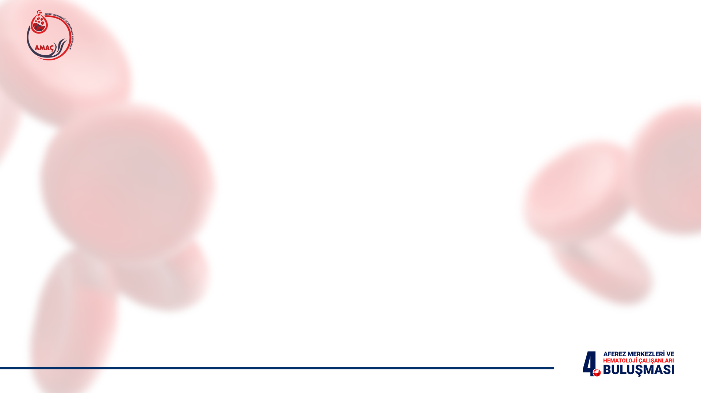
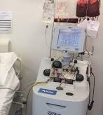
RBCX de Farmakodinamik Etki
Eritrosit exchange işleminde eritrosit hacmine müdahale
edildiğinden,etki oksijenasyon ve viskosite üzerindedir
Oksijen taşıma kapasitesi;OHA işleminde tek seanstaki
eritrosit değişimi sonrası,dokulara giden O2 miktarı belirgin ölçüde
artar ve dokularda meydana gelen asidozu düzeltir
Reolojik Etki(Akışkanlık);OHA de hücreler yapışkan ve tıkaç oluşturmaya
meyledecek kadar sertleşmiştir.RBCX işlemi sonrasında kanın akışkanlığı
artar ve intravasküler stresi düşürür.(Vazodilatör etki)
Demir yükü ve şelasyon;RBCX işleminde,normal kan transfüzyonuna oranla demir yükü minmumdur(patolojik hücrelerin uzaklaştırılması) ve bunun sonucunda hastanın kullandığı şelasyon ilaçların yükünü hafifletir.

Slide 6
RBCX de Farmakodinamik Etki
OHA hastalarında,hemoglobinler kısa ömürlüdür ve intravasküler alanda kısa sürede parçalanarak demir açığa çıkarır,sürekli bir iç yıkım söz konusu olmasından dolayı demir birikimi gözlemlenir
(Siroz,Kc yetmezliği,pankreatik doku yıkımı ve DM,ritim bozuklukları)
Deferasiroks (exjade,asunra)
Deferipron (ferriprox)
Deferoksamin(desferal)
RBCX işlemiyle demir dengesi korunacağı için,hasta bu ilaçlara ihtiyaç duymaz ya da çok düşük dozlarda kullanır.Bu da KC ve renal olası yan etkilerden ve ilaç bağımlılığından hastayı korur

Slide 7
Periferik HKH Toplanması İşlemi ve Farmakolojik Etkileri
HKH toplanması işlemi;vücudun kimyasını değiştiren bir dizi farmakolojik hazırlık ve uygulama sürecini içerir
İşlem Öncesi –Mobilizasyon-;
Kemik iliğinde uyku halindeki kök hücrelerin perifere katılımını sağlamak için
G-CSF(granülosit stimüle edici faktör) ve Plerixafor uygulanır.
Bir dizi enzim aktivasyonu tetiklenir ve hücrelerin kemik iliğine tutunduğu bağlar çözülür.
Hastada yaygın kemik ağrısı,eklem ağrısı,ateş,çarpıntı gözlemlenebilir.(Doğrudan farmakodinamik etkisi)

Slide 8
Periferik HKH Toplanması İşlemi ve Farmakolojik Etkileri
İşlem sırası;
Sitrat etkisi:Periferik kanın akımının devamlılığı için kullanılan sitrat serbest Ca++ bağlayarak hipokalsemiye sebep olur(Sinir ve kaslarda uyarılma,yüzde tikler,kas spazmları,parestezi,tetani,huzursuzluk,ajitasyon)
Ekstrakorporeal hacim etkisi;Özellikle yüksek volümlü işlemlerde hasta/donör hipovolemiye girmese bile işlem süresinin uzaması sonucu kan hacminde geçici bir yanıt oluşur,vücutta katekolamin (adrenalin/noradrenalin)salgılanması başlar.Taşikardi,hipotansiyon,vazokontriksiyon gibi farmakokinetik etkileşime yol açabilir
Kompleman Aktivasyonu;Cihazın seti,kan ile temas ettiğinde lümenlere ve santrifüj kuvvetine bağlı fiziksel strese maruz kalır.Neticede damar geçirgenliğini etkileyen ve inflamatuar hücreleri uyaran kompleman sistemi aktive olabilir.(Anafilatoksinlerin salınması)Farmakokinetik etkisi başlamış olur

Slide 9
Periferik HKH Toplanması İşlemi ve Farmakolojik Etkileri
İşlem sonu;
Hacim ve protein değişimi:Cihaz HKH ayrıştırırken beraberinde plazma,htc,plt hattına da müdahale eder.
Trombositlerde Fonksiyonel Sersemleme;İşlem sonunda strese maruz kalan trombositlerin bir kısmı santrifüj sırasında aktive olarak kümelenme başlatır(Agregasyon).Hasta/donör cihaza ait biomateryalden tamamen uzaklaştırıldığında ,dolaşımdaki trombositler kısa bir süreliğine stres sonucu kümelenme yeteneğini kaybeder(hemostatik değişim).Hastanın giriş plt si düşük ise;hem kümelenme gecikeceğinden hemde sitrata bağlı koagülasyon yanıtını etkiler.
Plazmaya bağlanan/periferal alandaki ilaçların etkilenmesi;
TPE işlemindeki boyutlarda olmasa da hasat edilen kök hücrelerin yanında uzaklaştırılan plazma ile birlikte,plazmaya yüksek oranda bağlanan ilaçlar da fiziksel olarak uzaklaştırılmış olur.Periferik dolaşımda serbest halde bulunan ilaç ve bir çok madde işlem sonunda konsantrasyonu değişeceğinden farmakolojik yanıt etkilenir

Slide 10
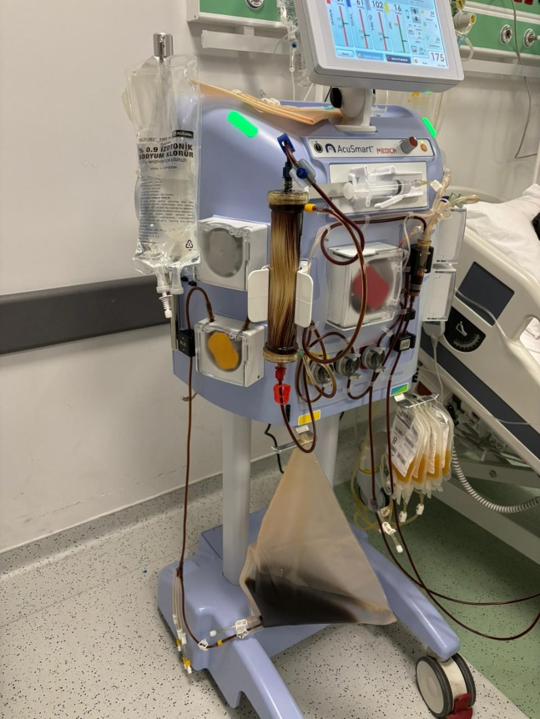
TPE de Farmakodinamik Etki
TPE işleminde plazma hacmi değişimi söz konusu olduğu için asıl etki
Bağlanma ve taşıma üzerinedir.
İlaç Klirensi;Plazma proteinlerine bağlanan ilaçlar vücuttan hızla
uzaklaştırılır
Onkotik Basınç;Plazma hacmi değiştirildiğinde vücudun sıvı dengesine
direkt müdahale söz konusudur.Replasman sıvısı plazma ile aynı
yoğunlukta değilse,ilaçlar başta olmak üzere bir çok maddenin dokulara
dağılım hızı değişir
Pıhtılaşma Farmakolojisi;TPE de pıhtılaşma faktörleri uzaklaştırıldığı için hastanın antikoagülan ilaçlara
verdiği yanıt katlanır

Slide 11
Aferez ve Farmakodinamik etki
ACE inhibitörleri:
Bu ilaç grubunda bağlanma oranı içeriğe göre değişkenlik göstermektedir.
Rampril(Delix):En yüksek bağlanma oranına sahip
Kaptopril(Kapril):Yaklaşık olarak %25-30 oranında bağlanır
Perindopril(Coversyl):Proteinlere yaklaşık%10-20 oranında bağlanır
Enalaprilat(Vasoserc):En düşük bağlanma oranına sahiptir

Slide 12
ACE İnhibitörleri ve Anaflaktoid Reaksiyonlar
Özellikle LDL aferezi sırasında kan,negatif yüklü yüzeye sahip kolonlardan(filtre/membran)geçer,bu temasla bradikinin (vazodilatör)yığılımı görülür
Normalde ACE enzimi bradikini parçalar ,ancak hasta ACE ihibitörü kullanıyorsa bu süreç aksar ve parçalanma durur
Sonuç,dolaşımda bradikinin birikmesiyle kızarıklık,hipotansiyon,ani dispne ve anaflaksiye benzer reaksiyonlara yol açar
Bu nedenler doğrultusunda aferez işleminden en az 24-48 saat önce ACE inhibitörleri stoplanır

Slide 13
Bağlanma ve Aferez
Warfarin ve ASA:Bu ilaçlar plazma proteinlerine çok yüksek oranda bağlanır.TPE işlemi sırasında bu ilaçlar atık plazma ile birlikte uzaklaştırılmış olur
Neticede ilacın dolaşımdaki konsantrasyonu düşer ve etkinliği azalır bu yüzden aferez işlemi öncesi doz kontrolü ve tedavi planlanması yapılmalıdır.

Slide 14
Oksapar ve Heparin Etkileşimi
Enoksaparin(DMAH)plazma proteinlerine minimum oranda bağlandığı için işlemler sırasında vücuttan uzaklaştırılma riski çok düşüktür.Ancak hasta rutinde kullanıyor ise aferez sırasında da kullanılan antikoagülanların varlığı sonucunda hastada kanama riski artar
Standart heparinler ise tıpkı ASA ve Warfarin gibi plazma proteinlerine güçlü şekilde bağlanır.TPE gibi bir işlemde aferez sonrasında uzaklaştırılır ve tromboz riski doğabilir,lökoferez gibi bir işlemde ise aferez boyunca dolaşıma sitrat katılacağı için kanama riski artar

Slide 15
IVIG ve Bazı İlaç Grupları
IVIG;plazmanın içinde serbestçe yüzer,hastaya IVIG tedavisi verilecekse aferez işlemi sonrasında başlanmalı ve bir sonraki aferez işlemi için min 24-48 saat geçmesi beklenmelidir(Pahalı,temini zor).
RTX;monoklonal antikor olan RTX Bhücreleri üzerindeki cd20 lere bağlanana kadar plazmada gezer,TPE işlemi plazmadaki bu antikorları uzaklaştırır ve tedavinin etkisiz kalmasına yol açar.Yine bu tedavi sürecinde de ilaç; aferez işleminden sonra hastaya verilmeli ve bir sonraki aferez işlemi için min.24-48saat beklenmelidir.

Slide 16
Antibiyotikler
Antibiyotiklerde durum dağılım hacmi ve proteine bağlanma oranlarına göre farklılık gösterir;
Vancomisin/Gentamisin:Yüksek oranda plazmada barınırlar,TPE ile önemli ölçüde doz kaybı yaşanır.Etkin bir tedavi için planlama aferez işlemine göre düzenlenmelidir
Seftriakson:Plazma proteinlerine %90 gibi yüksek oranda bağlanır ve yine TPE ile uzaklaştırılma/doz kaybı riski çok yüksektir.
Siprofloksasin (Kinolonlar);Bu grubun bağlanma oranı düşük dağılım hacmi çok yüksektir,dolaşımda çok fazla bulunma ihtimali olmamasından dolayı TPE den min etkilenen ilaç grubudur.

Slide 17
Pıhtılaşma Faktörleri ve Aferez
Fibrinojen Üzerindeki Etki;TPE işleminden en çok ve en hızlı etkilenen parametrelerdendir.
Tek bir seansta (1-1,5v)fibrinojen seviyesi ortalama %60-80 oranında düşer.
Toparlanma süresi;Vücudun tekrar fibrinojen sentezlemesi 24-48 saat aralığındadır.Eğer işlem her gün yapılıyorsa fibrinojen sentezine izin verilmez,seviye kritik değerlerin(<100mg/dL)altına inebilir.
aptt ve PT(INR) Üzerindeki Etki;Bu testler pıhtılaşma faktörlerinin (FaktörII,V,VII,VIII,IX,X vb) aktivitesini ölçer.
TPE sonrası bu faktörlerin çoğu uzaklaştırılacağı için aptt VE PT süreleri belirgin şekilde uzar.Tek seans sonunda aptt normal değerin 2-3 katına yükselebilir.
Diğer tüm koagülasyon proteinleri (Protein C,Protein S,Antitrombin III) benzer şekilde %60-70 oranında azalır.
Aktif bir kanama ,hepatik yetmezlik yoksa hemostas bu kayıpları kompanse edebilir.Ancak her gün tekrarlayan veya yüksek volümlü işlemlerde bu denge bozulur,koagülasyon takibi önerilir.

Slide 18
Aferez ve Kalsiyum
Aferez işlemi sırasında kullanılan sitrat,kandaki iyonize kalsiyuma bağlanır.(Şelasyon)
İyonize kalsiyumun düşmesi sonucu hastada hipokalsemik bulgular görülebilir.(Sinir ve kaslarda uyarılma,yüzde tikler,kas spazmları,parestezi,tetani,huzursuzluk,ajitasyon)
İşlemde antikoagülan olarak sitrat kullanılmasa bile replasman sıvısı olarak kullanılan TDP’nin hazırlığında eklenen sitrat yine hastada şelasyona sebep olabilir.

Slide 19
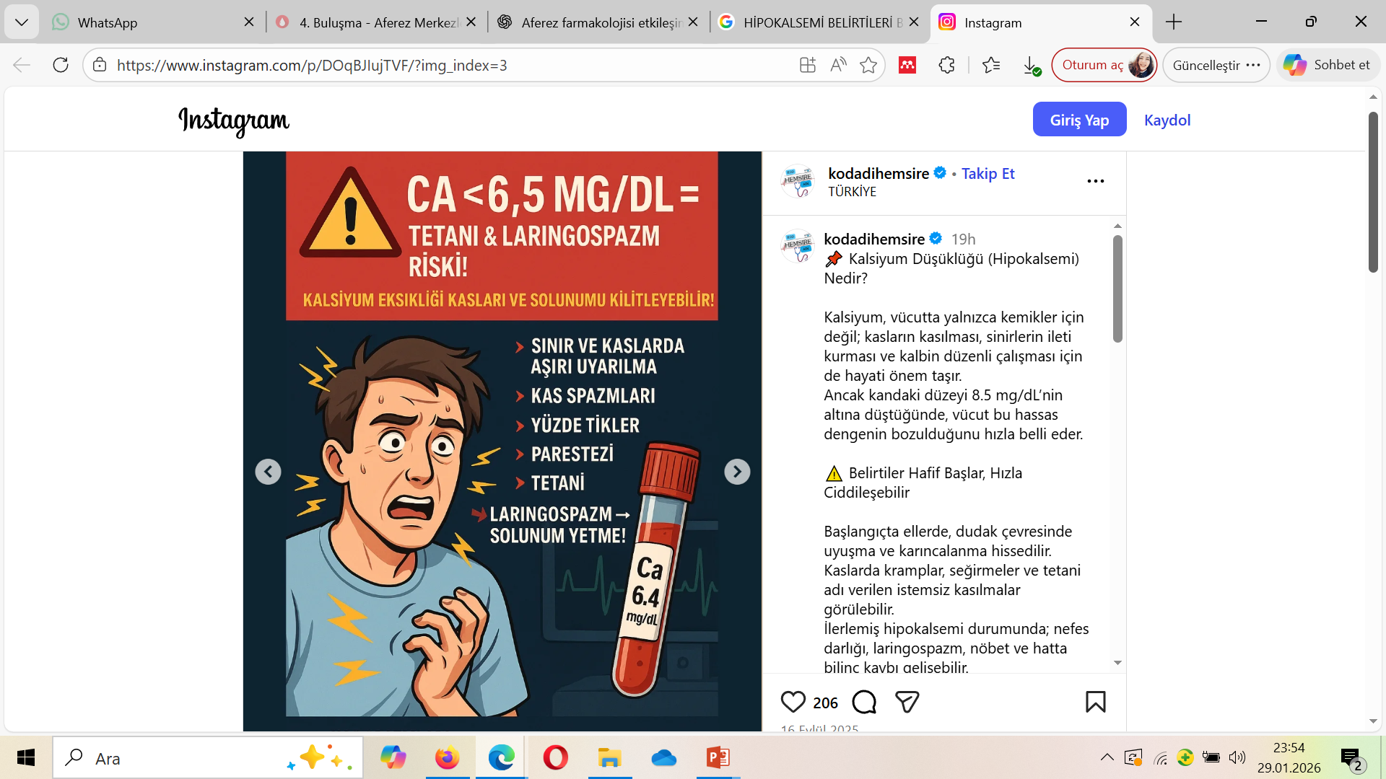
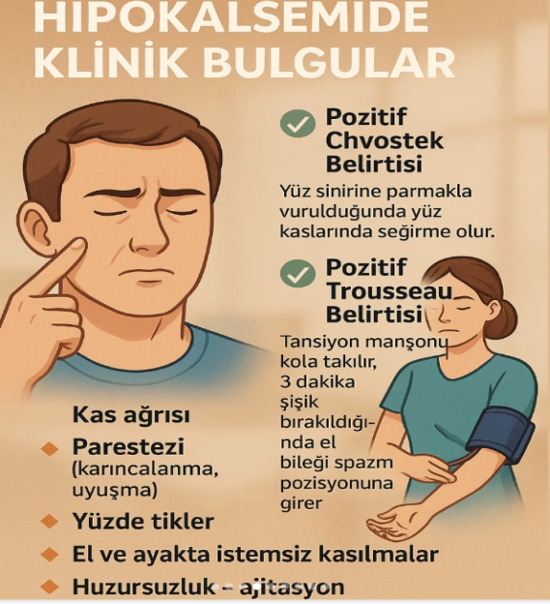

Slide 20
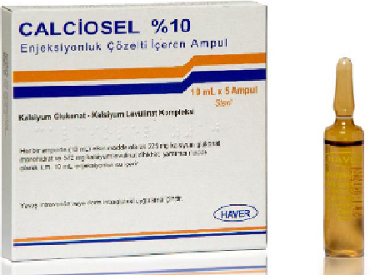
KLİNİK YÖNETİM
Kalsiyum Fraksiyonları
İyonize form klinik belirleyicidir.
Albümin düzeyleri total kalsiyum ölçümlerini etkiler (albümin düşükse total Ca yanlış düşük görünebilir).
Kalsiyum Takviyesi
Profilaktik oral Ca: hipokalsemi semptomlarını azaltabilir.
İntravenöz Ca (glukonat veya klorür): ciddi semptomlarda önerilir.
Çoğu merkezin yaklaşımı: semptom gelişimi sonrası Ca replasmanı, profilaktik yerine bireysel strateji.

Slide 21
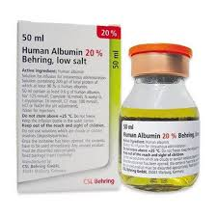
Replasman Sıvısı Olarak Albümin
TPE işleminde Albümin TDP ye göre daha steril ve kontrollüdür.Ancak tümüyle ihtiyaçları
karşılayan bir replasman sıvısı olduğunu söyleyemeyiz
Enfeksiyon riski;pastörizasyon işlemden geçtiği için Hepatit,HIV gibi bulaş söz konusu
değildir
Alerji riski çok düşüktür;TDP deki yabancı proteinleri ve antikorları barındırmadığı için reaksiyon görülme olasılığı minimumdur.
Sitrat etkileşimi;TDP deki gibi sitrat içermediğinden hipokalsemik reaksiyonların görülmesi nadirdir.
TRALI tablosuna sebep olabilecek antikorları içermez
.

Slide 22
Replasman Sıvısı Olarak Albümin
Albümin saf bir protein olduğu için plazmanın içerdiği pıhtılaşma faktörlerini içermez sık ya da yüksek volümlü işlemlerde kanama eğilimi görülebilir
Hayati önem taşıyan proteazlardan ADAMTS13 içeriğinde bulunmaz,TTP gibi riskli hastalarda etkisizdir
Lipidemik Pankreatit nedeniyle TPE ihtiyacı olan hastalarda trigliseritleri parçalayan LipoproteinLipaz (LPL)enzimini içermediği için replasman sıvısı olarak etkisizdir.
Hastaya ait antikorları uzaklaştırır ama yerine yenisi konmaz.Bu da immün sistemin zayıflamasına ve enfeksiyon riskinin doğmasına yol açabilir.
TDP ye göre oldukça maliyetlidir

Slide 23
Etkileri
Kolloid osmotik basınç;Albümin bu basınç dengesini çok iyi sağlar,intravasküler sıvının dokulara geçişinde bariyer etkisi sunar ve ödemi etkin şekilde engeller
İlaç bağlanması;Replasmanla gelen taze albümin serbest dolaşan ilaçları hızla bağlayabilir.Warfarin ve bazı antibiyotik gruplarının kandaki dengesini değiştirebilir

Slide 24
İmmünoglobülinler ve Aferez
Bir çok otoimmün hastalıkta vücut;kendi dokularına saldıran otoantikorlar (hatalı immünoglobülinler)üretir.
TPE işleminde temel mantık, patojenik antikor konsantrasyonu düşürülür ve tedavi seyrini büyük ölçüde etkiler.Bu,özellikle MG,GBS,Rejeksiyon gibi durumlarda kurtarıcı bir reset görevi görür
Uygulanan işlem selektif değilse patojenik antikorların yanında immün destekçisi antikorları da uzaklaştırılır.Bu durumda IVIG takviyesi düşünülebilir.Olağan antikor dengesinin sağlanması ve bağışıklık sisteminin balansında yardımcı olur

Slide 25
IVIG ve Aferez
IVIG ;dışardan hastaya verilen,binlerce sağlıklı vericiden toplanmış yoğun bir havuzlanmış antikor paketidir ve 3 adımla işlevini yürütür:Nötralizasyon,Blokaj,Geri bildirim
Nötralizasyon;
Vücuda girdiği andan itibaren otoantikorların;antijen bağlayan kısmına bağlanır.
Bunun sonucunda otoantikor artık hedef dokuya kilitlenmez(örn:myelin uç,görme reseprör dokuları)
Blokaj;
IVIG sonrası ortam yoğun ve sağlıklı antikor barındırdığından dolayı reseprörlerin tamamına yakını meşgul olur
Patojen antikorlara tutunacak reseptör sayısı min düşer ve saldırı emri hücreye ulaşmaz
Geri Bildirim;
Dolaşımda IVIG sonrası antikor seviyesi max değere ulaşır ve yenisini üretmek için alert durumu ortadan kalkar,B hücrelerinin aşırı antikor üretimi baskılanmış olur.

Slide 26

Antikoagülasyon Stratejileri
Heparin | Sitrat
Antitrombün üzerinden bağlanır Retiküloendotelyal sistem+böbrek yoluyla elimine edilir Sistemik etki gösterir Fonksiyonel etkisi yarılanma ömrü nedeniyle çok daha uzundur Kanama riski yüksektir | İyonize Ca++,geçici olarak şelatlar KC başta,kas ve böbreklerde metabolize olur Lokal etki gösterir Fonksiyonel etki süresi birkaç saat içinde kaybolur Kanama riski düşük

Slide 27
Kaynakça
Cervantes CE, Bloch EM, Sperati CJ. Therapeutic Plasma Exchange: Core Curriculum 2023. Am J Kidney Dis. 2023.
Liu T, et al. Regional citrate anticoagulation in therapeutic plasma exchange: systematic review. Ther Apher Dial. 2025.
Chuang GT, et al. Therapeutic plasma exchange in pediatrics. Pediatr Neonatol. 2025.
ASFA Guidelines 2023.
Literature review: Therapeutic apheresis (2025).
Clinical observations — Aferez komplikasyonları kaynakları.

Slide 28
Kaynakça
ASFA 2023 Guidelines,
Ebben,J.P,et al”Drug removal during plasmapheresis.”
İbrahim,R.B,et al”Drug management of patients undergoing therapeutic plasma exchange.”
Wintrobe’s Clinical Hematology”Book”
Shaz,B.H.&Hillyer,C.D.(2020)”Transfusion Medicine and Hemostasis:Clinical and Laboratory Aspects”
Wood,L.,&Jacobs,P.(2018):”The replacement fluid in therapeutic plasma exchange”

Slide 29


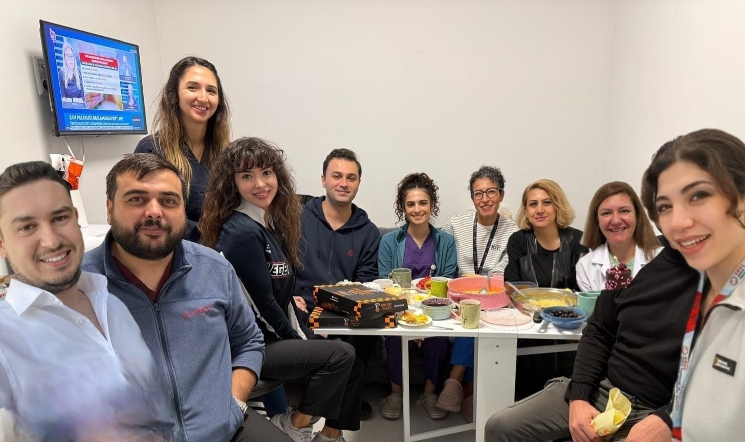

Teşekkürler :)

